Slide 1
nervesignalet

Slide 2
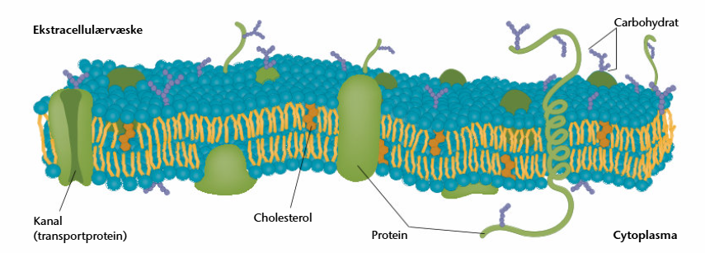
cellemembranen

Slide 3
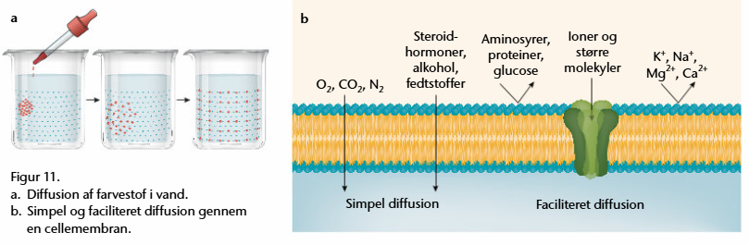
Membrantransport passiv transport - diffusion

Slide 4
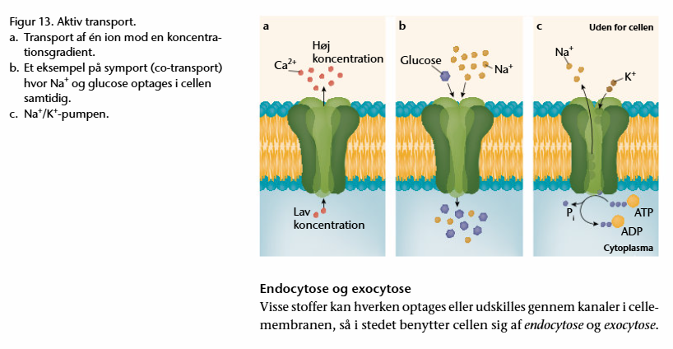
Membrantransport aktiv transport

Slide 5
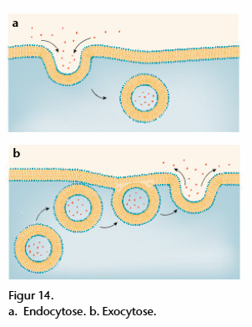
Membrantransport endocytose og exocytose

Slide 6
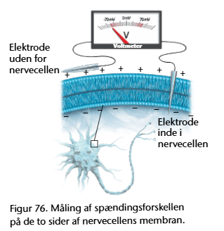
Spændingsforskel over cellemembranen

Slide 7
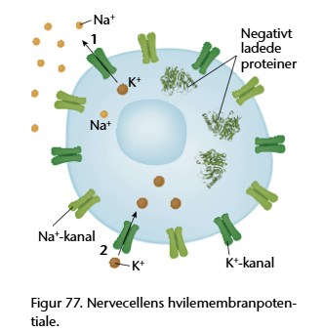
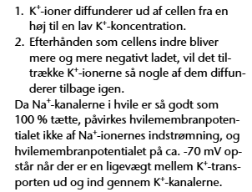
hvilemembranpotentialet

Slide 8
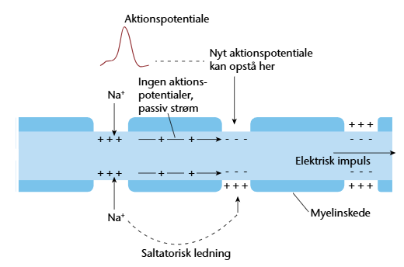
aktionspotentialet

Slide 9
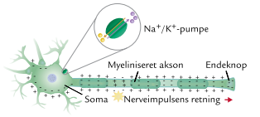
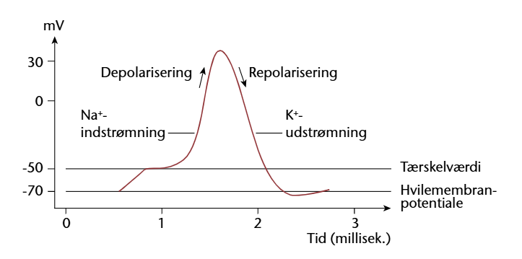
Membranpotentialet er på -70 mV (hvilemembran-potentialet)
Der sker en påvirkning af neuronets soma eller dendrit (fx tryk, varme, kulde).
Membranen bliver mere gennemtrængelig for Na⁺-ioner, fordi disses kanaler åbnes kortvarigt.
Der er et overskud af Na⁺ udenfor cellen og Na⁺ strømmer ind.
Dette sker ved faciliteret diffusion.
Membranpotentialets tærskelværdi (-50 mV) overskrides.
Na⁺ fortsætter med at strømme ind i høj grad, så aktionspotentialet udløses.
Membranen depolariseres (dvs. spændingen over membranen bliver positiv).
K⁺ -kanaler åbnes, og K⁺ strømmer ud, fordi der er overskud af K⁺ inde i cellen.
Dette sker ved faciliteret diffusion.
Dette kaldes repolarisering, og spændingen er igen negativ over membranen.
Når en ion-kanal har været åben, kan den ikke stimuleres til at åbnes straks efter – derfor kan processen ikke løbe baglæns.
Na⁺/ K⁺-pumperne sørger for at der hurtigt genoprettes ion-ubalance, så nye nerveimpulser kan sendes afsted.
Dette sker fordi den negative spænding når under hvilemembran-potentialet.
Membranpotentialet er igen på -70 mV (hvilemembranpotentialet).

Slide 10
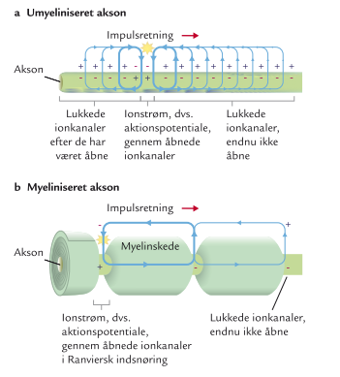
Myelinisering
Ionkanaler åbnes når de stimuleres af spændingsændring over membranen – ”små skridt” – langsom ledning på 25 m/sek (90 km/t).
Ionkanaler åbnes når de stimuleres af spændingsændring over membranen – men kun mellem myelinskederne (Ranvierske indsnøringer) – springende impulsledning = saltorisk ledning. ”Store skridt” – hurtig ledning – 100 m/sek (360 km/t)

